Slide 1
CONSFĂTUIRI MATEMATICĂ ARAD
29 SEPTEMBRIE 2020

Slide 2
TEME DE DISCUȚIE
Diagnoza procesului educațional, la matematică, la nivelul județului Arad, în contextul provocărilor generate de pandemia COVID-19
Priorități ale educației pentru anul școlar 2020 - 2021
Cadrul normativ privind organizarea procesului de învățământ în anul școlar 2020 - 2021
Noutăți specifice disciplinei în anul școlar 2020 - 2021
- evaluări, examene, concursuri naționale
- GL pentru CNPEE - apel
- Corp de profesori evaluatori pentru examenele și concursurile naționale - apel

Slide 3
1. Diagnoza procesului educațional, la matematică, la nivelul județului Arad, pentru anul școlar 2019 - 2020, în contextul provocărilor generate de pandemia COVID-19
A. EVALUAREA NAŢIONALĂ CLASA a VIII-a
∎ Rezultatele finale, după contestaţii, la Evaluarea Naţională 2020:
• procentul de medii peste sau egale cu 5(cinci) pentru judeţul Arad la disciplina Matematică a fost de 65,26 %
∎ La examenul de Evaluare Naţională au fost:
• Înscrişi: 3590 candidaţi,
• Neprezentaţi: 343,
• Eliminaţi: niciunul.

Slide 4
Repartiția pe tranșe de medii
Note 1-1,99 | Note 2-2,99 | Note 3-3,99 | Note 4-4,99 | Note 5-5,99 | Note 6-6,99 | Note 7-7,99 | Note 8-8,99 | Note 9-9,99 | Nota 10
172 | 317 | 334 | 305 | 395 | 597 | 581 | 331 | 187 | 28

Slide 5
Repartiţia pe tranşe de medii

Slide 6
BACALAUREAT NAȚIONAL 2020, SESIUNEA IUNIE-IULIE
∎ Rezultatele finale, după contestaţii, la Bacalaureat Naţional 2020, sesiunea iunie-iulie:
• procentul de medii peste sau egale cu 5(cinci) pentru judeţul Arad la disciplina Matematică a fost de 59,73 %
∎ La examenul de Bacalaureat au fost:
• Înscrişi: 2410 candidaţi,
• Neprezentaţi: 180
• Eliminaţi: 1

Slide 7
Repartiţia pe tranşe de medii

Slide 8
Repartiţia pe tranşe de medii

Slide 9
2. Priorități ale educației în anul școlar 2020 -2021
2.1. Contextul educativ și sanitar pentru anul școlar 2020 – 2021; prezentarea ghidurilor privind organizarea și desfășurarea activităților în cadrul unităților de învățământ preuniversitar www.educatiacontinua.edu.ro
2.2. Repere metodologice pentru consolidarea achizițiilor anului școlar 2019 – 2020; prezentarea ghidurilor pe discipline https://educatiacontinua.edu.ro/repere-metodologice.html#
2.3. Asigurarea înțelegerii și aplicării corecte a programei pentru clasa a VIII-a
2.4. Utilizarea metodelor moderne de predare-învățare-evaluare diferențiate, conform nevoilor educative ale elevului vizând dezvoltarea gândirii critice, premisă a alfabetizării științifice și diminuării riscului de analfabetism funcțional, în condițiile începerii cursurilor în unitățile de învățământ, respectiv realizarea de activități asistate de tehnologie și internet

Slide 10
2. Priorități ale educației în anul școlar 2020 -2021
2.5. Valorificarea noilor tehnologii în activitățile de învățare cu elevii și lecțiile din programul Teleșcoală
2.6. Elaborarea și implementarea de programe/proiecte/ activități de abilitare curriculară la matematică, pe ani de studiu, cu accent pe: proiectare curriculară, evaluarea la clasă, evaluarea la examene naționale și la competiții școlare, în parteneriat cu centrele de formare județene (CCD)
2.7. Compatibilizarea programelor și a regulamentelor specifice pentru competițiile școlare cu noile programe (la nivel gimnazial), în vederea actualizării acestora, în conformitate cu reforma curriculară

Slide 11
3. Cadrul normativ privind organizarea procesului de învățământ în anul școlar 2019-2020
3.1. Ordinul MEC 3125/29.01.2020 privind structura anului școlar 2020 – 2021
3.2. Curriculum național: planurile-cadru, programele și manualele școlare, în vigoare
3.3. Ordinul MEC 5453/31.08.2020 privind organizarea și desfășurarea examenului național de bacalaureat; OMEC 5455/31.08.2020 privind organizarea și desfășurarea evaluării naționale pentru elevii clasei a VIII-a și OMEC privind organizarea și desfășurarea admiterii în învățământul liceal și profesional, în anul școlar 2020 – 2021
3.4. Noul ROFUIP OMEC 5447/31.08.2020
3.5. Reglementări referitoare la învățământul profesional și tehnic
3.6. Alte regulamente, metodologii specifice etc.

Slide 12
4. Noutăți specifice disciplinei Matematica în anul școlar 2020 – 2021
Evaluări, examene, concursuri naționale - constituirea GL pentru CNPEE – apel octombrie
Corp de profesori evaluatori pentru examenele și concursurile naționale – apel 21-30 septembrie
Despre predare-învățare-evaluare la matematică în condițiile provocărilor generate de pandemia COVID -19
- exemple de bune practici în fiecare județ
- ce nu a mers
- ce ar trebui să facem

Slide 13
Evaluări, examene și concursuri naționale 2020 – 2021
EVALUAREA NAŢIONALĂ la finalul clasei a VI-a
EVALUAREA NAŢIONALĂ pentru absolvenții clasei a VIII-a
EXAMENUL DE BACALAUREAT NAȚIONAL 2021: M_mate-info, M_șt-nat, M_tehnologic, M_pedagogic
EXAMENUL NAȚIONAL DE DEFINITIVARE în învăţământ
CONCURSUL NAȚIONAL DE OCUPARE A POSTURILOR DIDACTICE/CATEDRELOR VACANTE/REZERVATE ÎN ÎNVĂȚĂMÂNTUL PREUNIVERSITAR
SIMULĂRI ale evaluărilor și examenelor naționale

Slide 14
Evaluarea națională la finalul clasei a VI-a, în anul școlar 2020 - 2021
Programa – nu sunt modificări
Structura probei scrise – nu sunt modificări
Calendar – va fi anunțat
www.edu.ro
www.rocnee.eu
Rapoarte naționale pentru evaluările ENII, ENIV și ENVI: https://rocnee.eu/datedeschise/rapoarte246.html

Slide 15
Evaluarea națională pentru absolvenții clasei a VIII-a, în anul școlar 2020 - 2021
Programa nouă – ORDIN nr. 3472/10.03.2020 privind aprobarea programelor pentru susţinerea evaluării naţionale pentru absolvenţii clasei a VIII-a, începând cu anul şcolar 2020 - 2021
Structura probei scrise – model nou
Testele de antrenament – folosite ca suport de învățare
Simulări – anunțate pe www.edu.ro www.rocnee.eu

Slide 16
Examenul de bacalaureat național 2021
Programa – nu sunt modificări
Structura probei scrise – nu sunt modificări
Postare model – 31.10.2020
Teste de antrenament – folosite ca suport de învățare
www.rocnee.eu
Simulări – anunțate pe www.edu.ro www.rocnee.eu

Slide 17
Examenul național de definitivare în învățământ 2021
Programa – modificări propuse - CNS
Structura probei scrise – nu sunt modificări
Postare model –după aprobarea programei prin OMEC
www.rocnee.eu

Slide 18
Titularizare 2021
Programa – modificări propuse - CNS
Structura probei scrise – nu sunt modificări
Postare model – după aprobarea programei prin OMEC
www.rocnee.eu

Slide 19
Grupuri de lucru
GL 2020 – 2021: 10 grupuri de lucru
www.edu.ro și www.rocnee.eu vor fi postate apeluri (cu proceduri, indicații de înscriere) pentru toate categoriile de colaboratori
accesul în GL doar prin aplicațiile on-line
formare prin platforma de e-learning

Slide 20
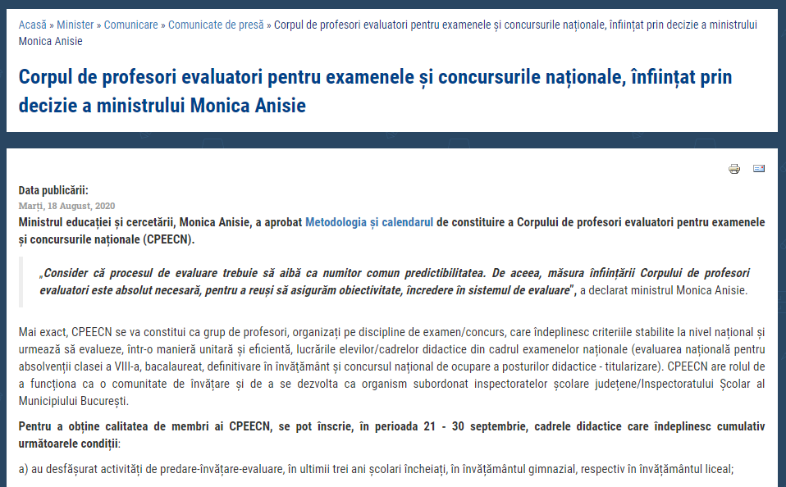
Corp de profesori evaluatori pentru examenele și concursurile naționale

Slide 21
Resurse online https://www.manuale.edu.ro//

Slide 22
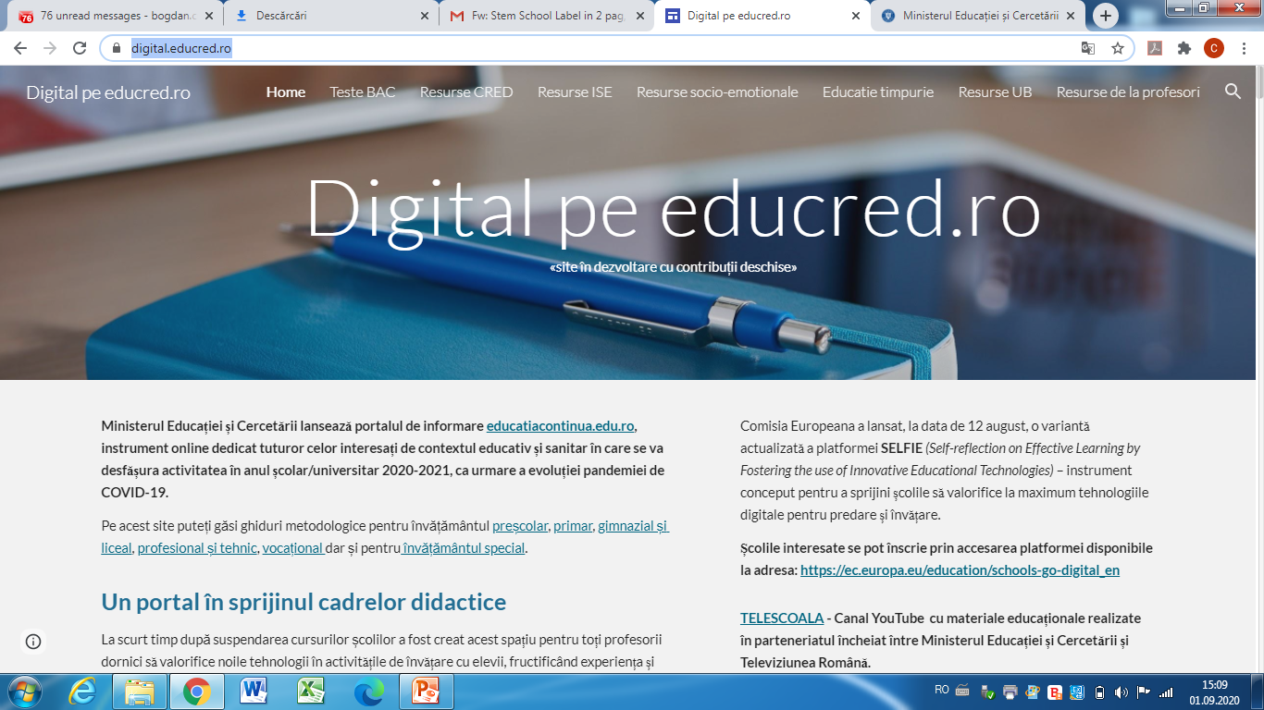
Resurse online https://digital.educred.ro/

Slide 23
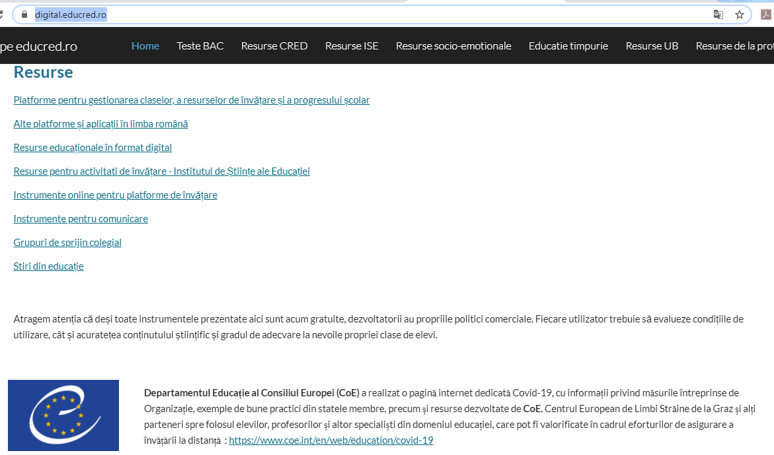
Resurse online https://digital.educred.ro/
Dezvoltatori de RED
– apel

Slide 24
Despre predare-învățare-evaluare la matematică în condițiile provocărilor generate de pandemia COVID-19
Repere metodologice pentru consolidarea achizițiilor din anul școlar 2019 -2020:
https://educatiacontinua.edu.ro/repere-metodologice.html#
Teleșcoala 2020

Slide 25
Repere metodologice pentru consolidarea achizițiilor din anul școlar 2019 - 2020
Ce anume a generat elaborarea lor?
Suspendarea cursurilor, începând cu 11 martie 2020 până la finalizarea anului școlar 2019 - 2020, în condițiile pandemiei cu COVID-19.
Experiența redusă a profesorilor în ceea ce privește predarea online, folosirea resurselor digitale și alegerea platformelor de lucru.
Care este scopul lor?
Recomandă modalități prin care profesorii pot realiza, în anul școlar 2020 - 2021, reducerea decalajelor între ceea ce:
- trebuia să fie predat conform planificării calendaristice,
- s-a predat efectiv și
- elevii au reușit, de fapt, să învețe.

Slide 26
Repere metodologice pentru consolidarea achizițiilor din anul școlar 2019 - 2020
Ce au în vedere?
Orientarea profesorilor către:
- un demers comun prin raportarea critică la activitatea de predare-învățare-evaluare din perioada de pandemie;
- identificarea, înregistrarea, cuantificarea a ceea ce, la sfârșitul anului școlar, a fost considerat în risc, din perspectiva asigurării continuității în învățare;
- decizii și măsuri care să conducă la eficientizarea predării/învățării și diminuarea efectelor negative, respectiv la remedierea/recuperarea „pierderilor” în învățare;
- asumarea unui parcurs eficient care să permită remedierea/ recuperarea decalajelor în raport cu programa școlară a anului 2019 - 2020 și fără prejudicierea țintelor anului școlar 2020 - 2021.

Slide 27
Repere metodologice pentru consolidarea achizițiilor din anul școlar 2019 - 2020
Ce conțin?
Sunt structurate pe trei secțiuni:
1. Repere pentru realizarea planificării calendaristice pentru anul școlar 2020 - 2021
2. Evaluarea gradului de formare a competențelor din anul anterior
3. Recomandări pentru construirea noilor achiziții. Exemple de activități de învățare

Slide 28
Despre predare-învățare-evaluare la matematică în condițiile provocărilor generate de pandemia COVID-19
Trebuie să ne gândim:
că a venit vremea să reinventăm școala cu totul
să folosim alte strategii de predare-învățare-evaluare
că această perioadă am realizat cât de remarcabilă este școala ca exercițiu social, pentru interacțiunea noastră umană.
„Profesorii trebuie să îşi reinventeze propria meserie şi să o adapteze noilor condiţii”.
„Dacă un profesor/director nu mai este interesat să se formeze continuu, să se adapteze, atunci înseamnă că timpurile în care trăiește l-au depășit, deci este important ca accentul să fie pus pe învățarea continuă și adaptarea odată cu vremurile”.

